Slide 1
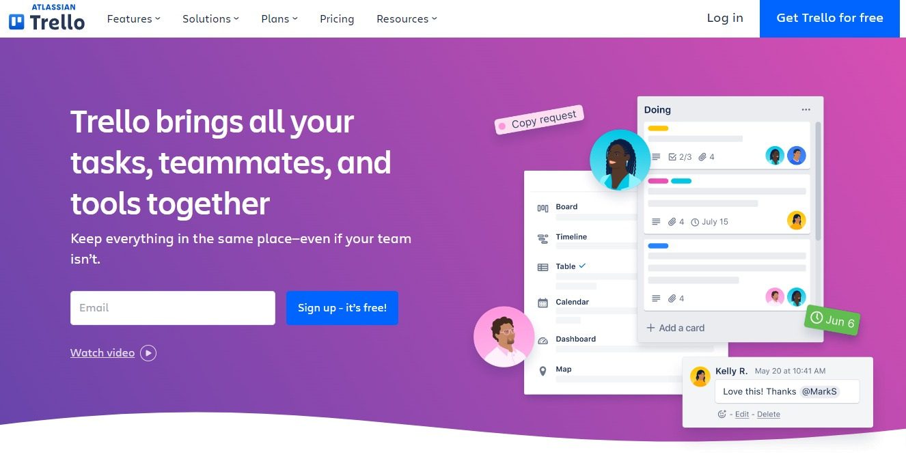
TRELLO Outil de gestion de projet en ligne

Slide 2
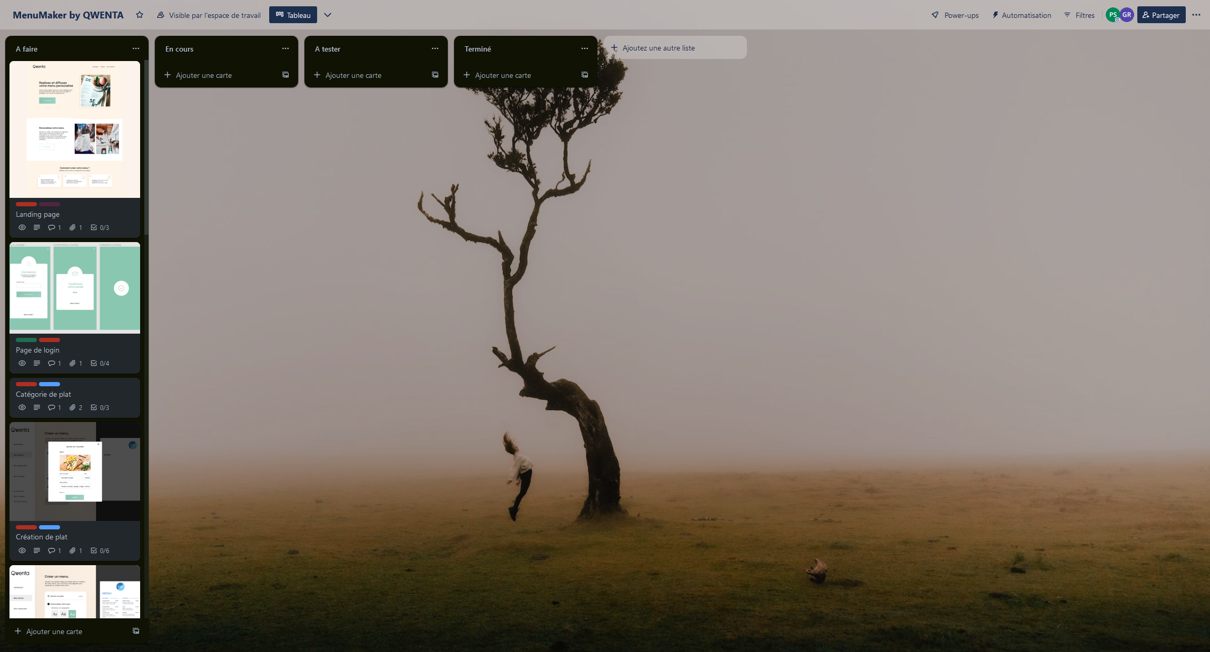
Chaque tableau est composé de cartes.

Slide 3
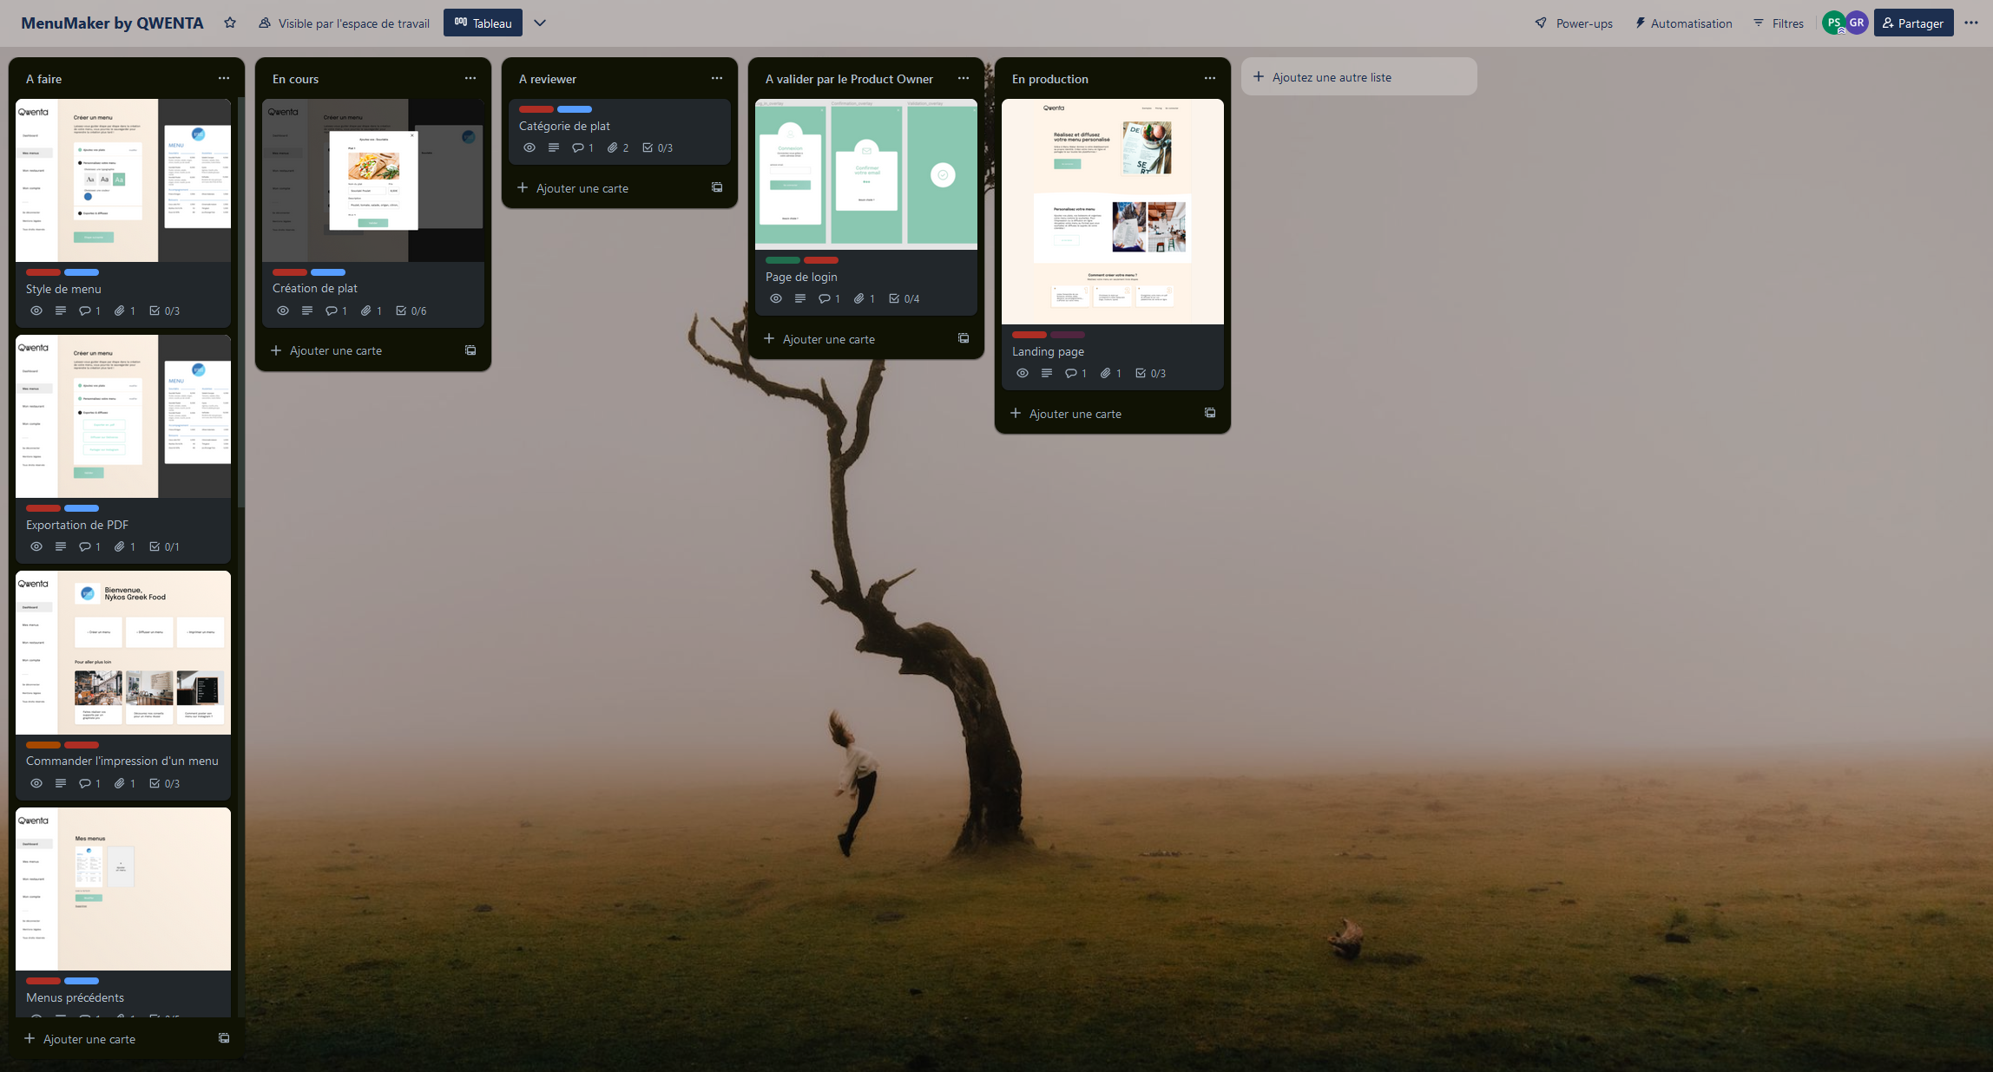
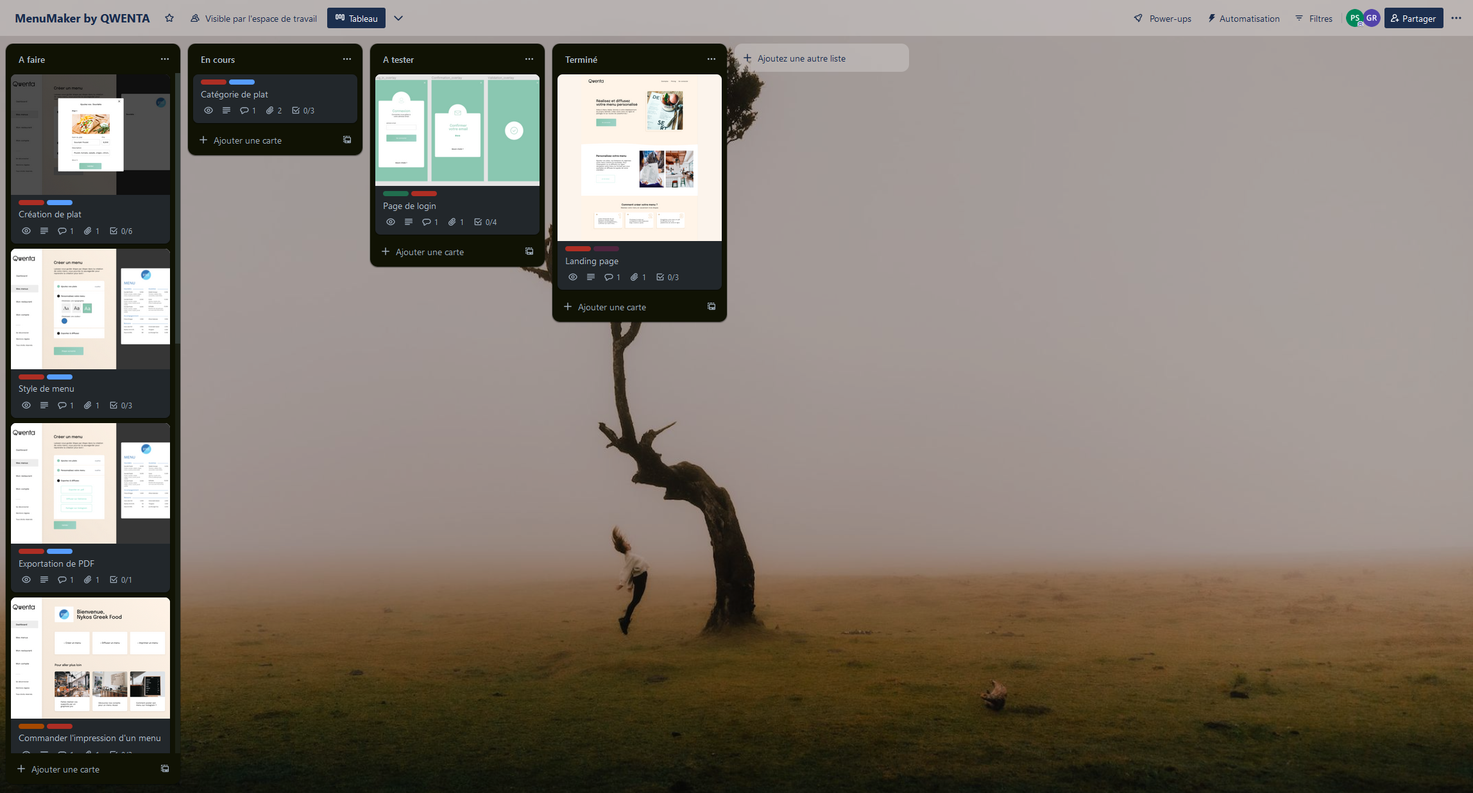
Que l’on peut placer dans différentes listes.

Slide 4
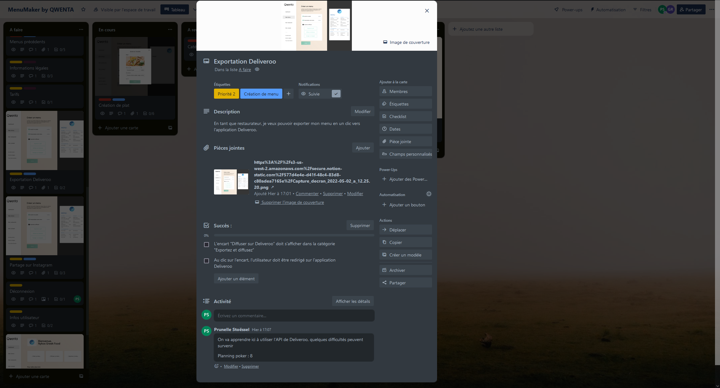
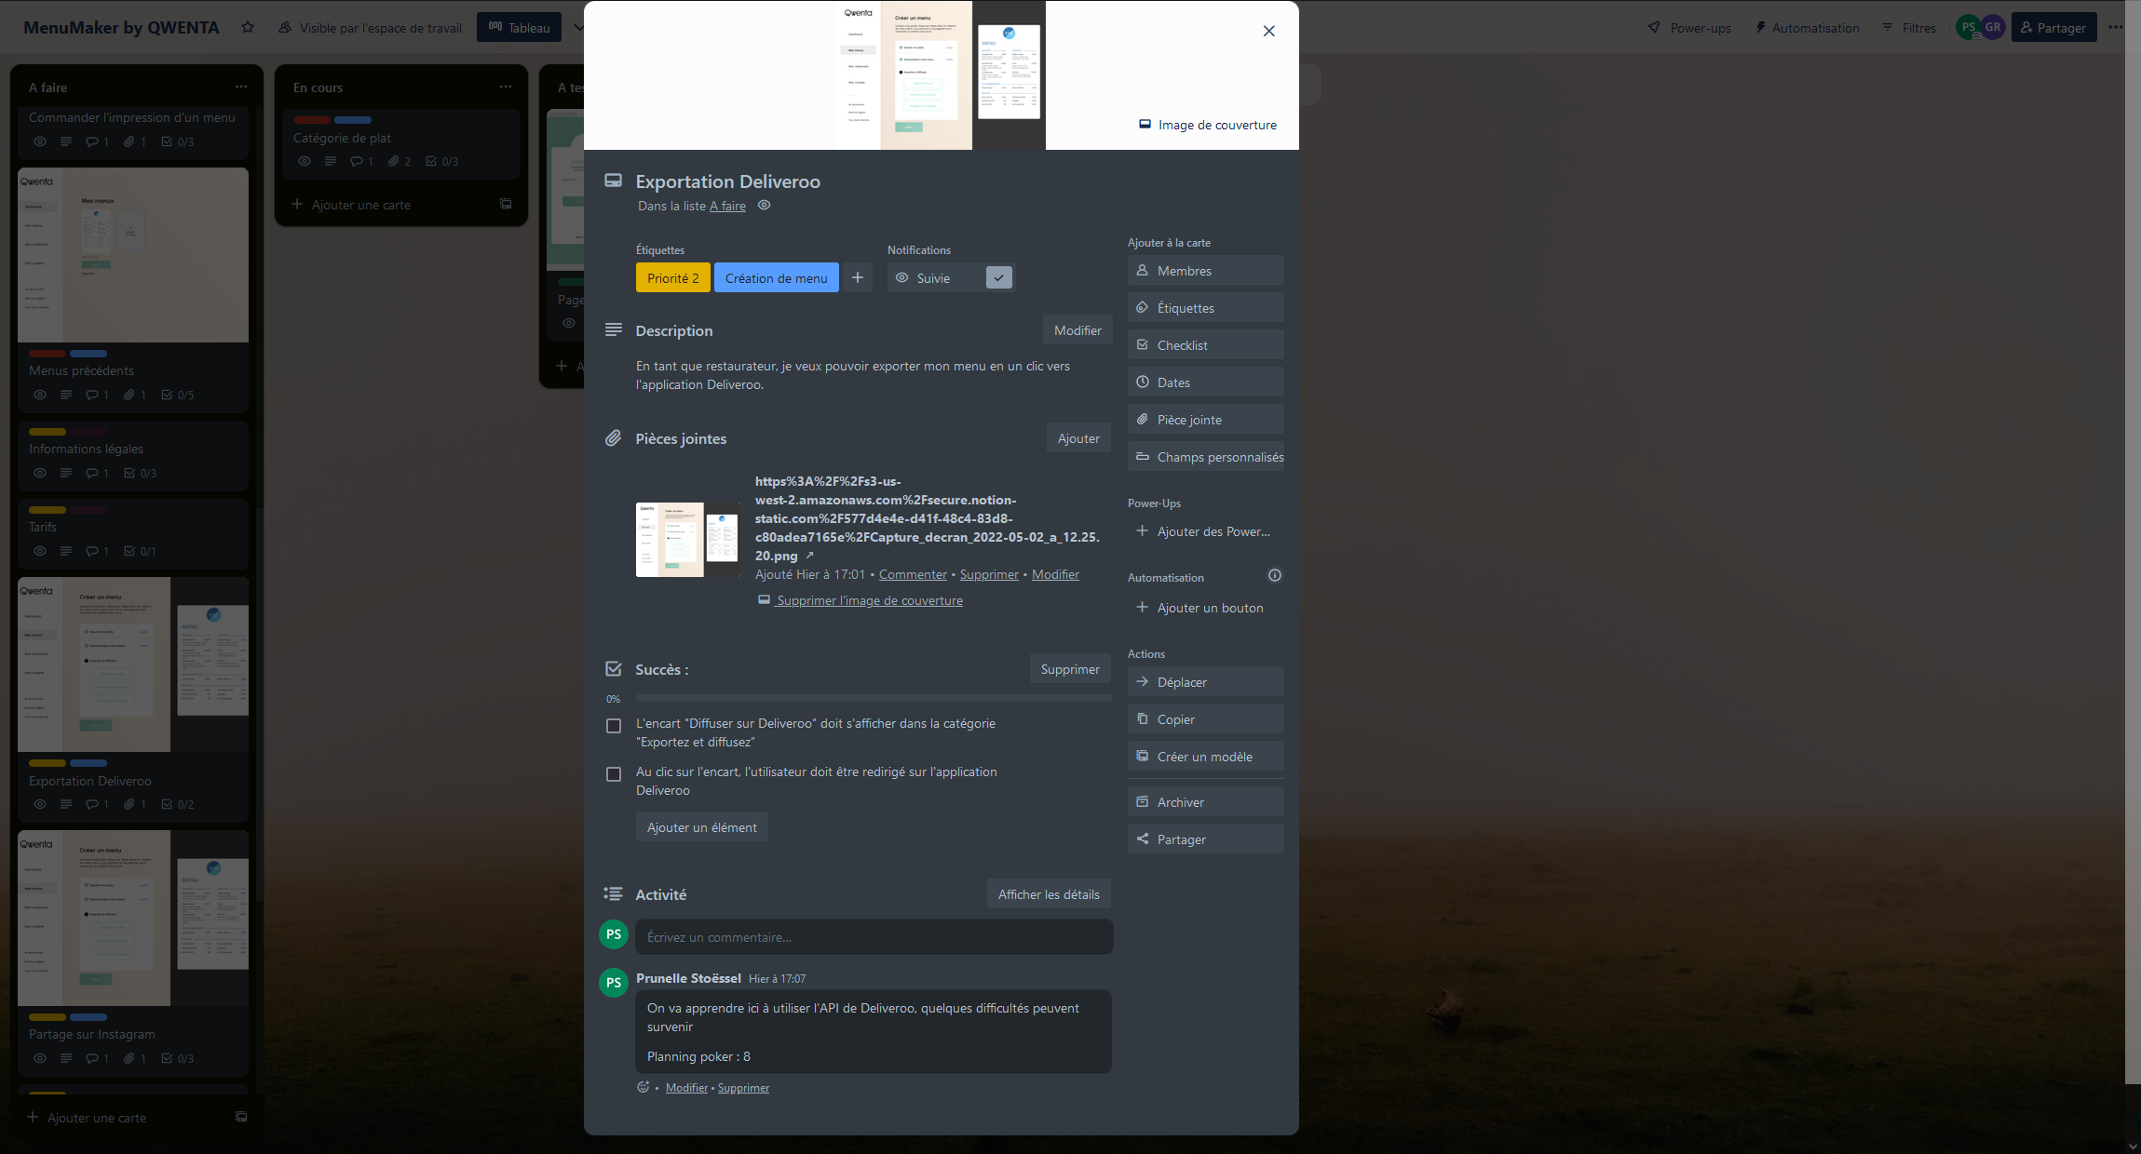
Chaque carte peut être détaillées en fonction des besoins.

Slide 5
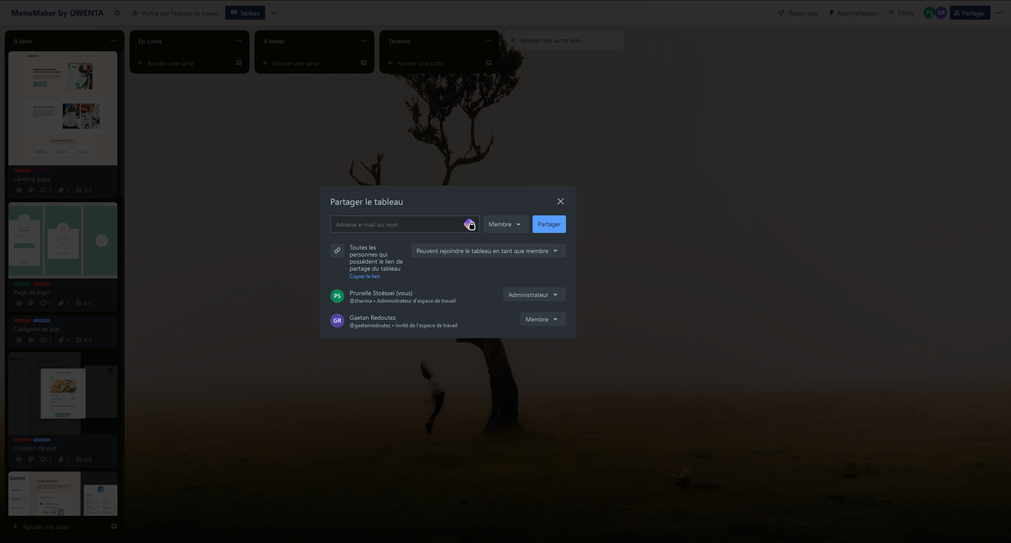
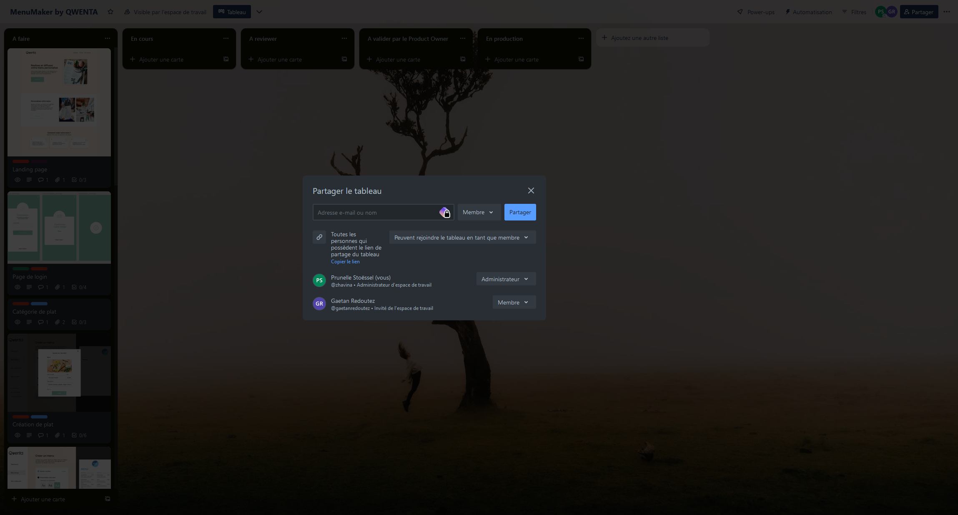
Lien : Trello Menu Maker by QWENTA

